Slide 1
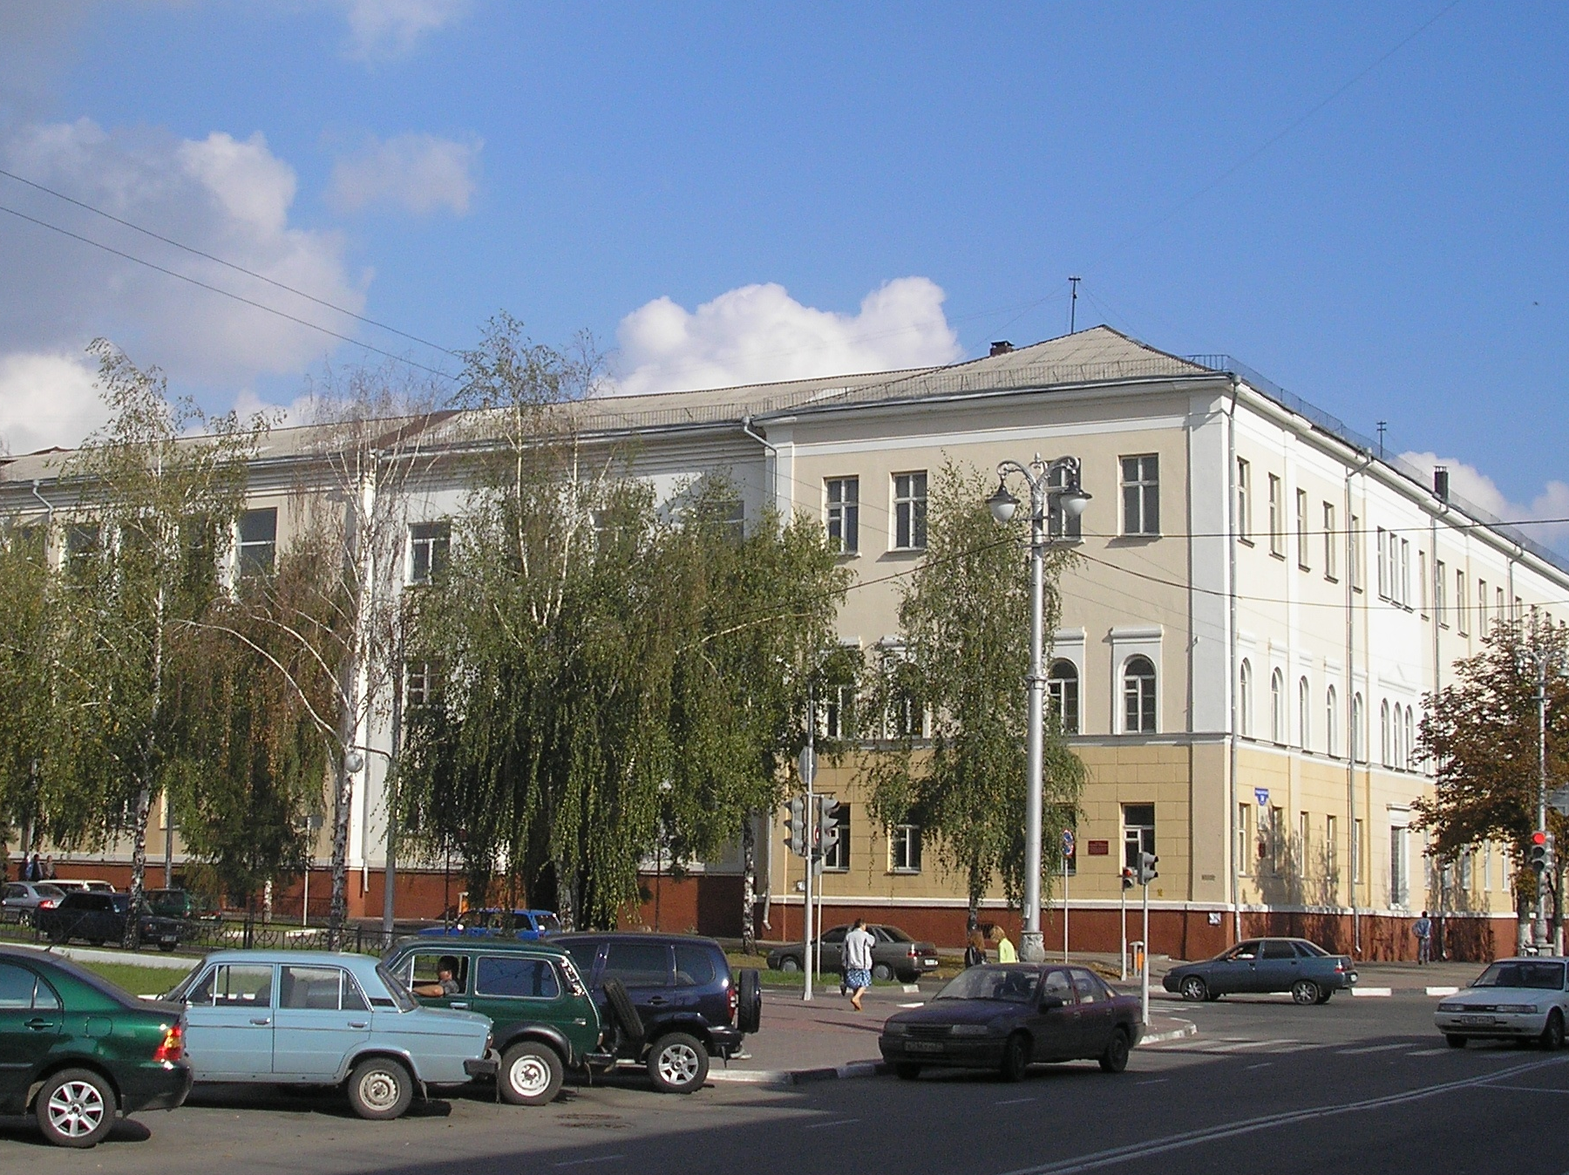
НАМ ЖИТЬ И СТРОИТЬ
В XXI ВЕКЕ
Областное государственное автономное образовательное учреждение среднего профессионального образования
«Белгородский строительный колледж»
Повышение качества образования и его соответствие социальным потребностям –одна из основных задач КОЛЛЕДЖА

Slide 2
Анализ состояния практической подготовки студентов показывает, что в профессиональной школе назрели следующие проблемы:
- необходимость разработки принципов экономических и правовых взаимоотношений между учебными заведениями и предприятиями-потребителями молодых специалистов;
- предприятия только отчасти заинтересованы в оказании помощи по совершенствованию и переоснащению учебно-производственной базы;
-отсутствует ранее действующая система трудоустройства;
- практическая подготовка часто проводится на устаревшем оборудовании;
-низкая материальная заинтересованность практикантов;
-сложности с поиском мест производственной практики;
-для промышленных предприятий практиканты являются обузой, т.к. за короткий срок пребывания на практике их трудно включить в отлаженный технологический процесс.

Slide 3
Новое поколение федеральных государственных стандартов основано на идеологии формирования содержания образования «от результата», а их системообразующим компонентом становятся характеристики профессиональной деятельности выпускников, формируемые в деятельностном, компетентностном подходе, что предполагает ориентацию на рынок труда, направленность на компетенции, значимые для сферы производства.
Учитывая постоянно возрастающие требования к качеству рабочей силы и спрос на новые компетенции в сфере труда, система профессионального образования должна адаптироваться к происходящим переменам, оперативно и адекватно реагировать на потребности производства в новых видах профессиональной деятельности.

Slide 4
Реализация дуального обучения в Белгородском строительном колледже
В целях реализации постановления правительства Белгородской области от 18 марта 2013г. № 85-ПП «О порядке организации дуального обучения» с 01 сентября 2013 года областное государственное автономное образовательное учреждение среднего профессионального образования «Белгородский строительный колледж» перешло на дуальную форму обучения. Были заключены договора с предприятиями города Белгорода об организации практического обучения студентов.

Slide 5


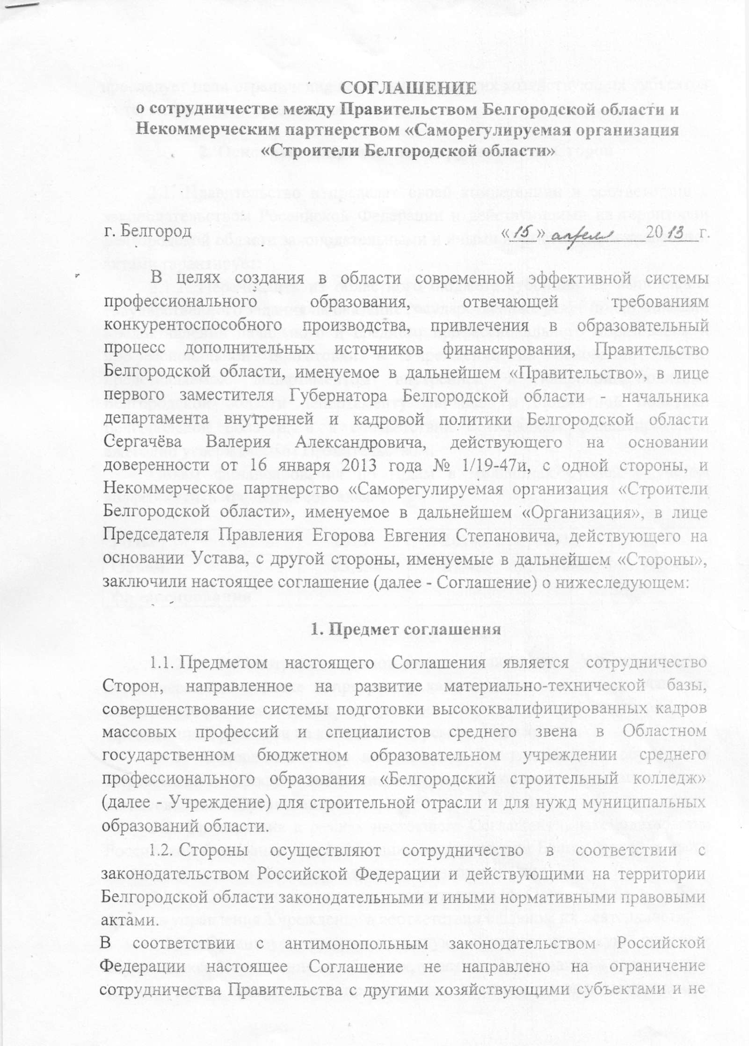
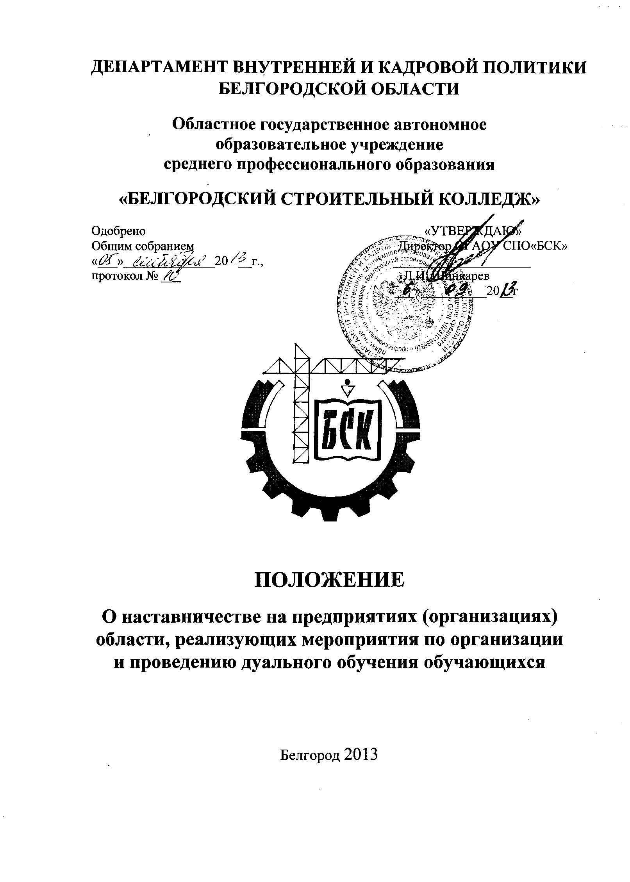

Slide 6
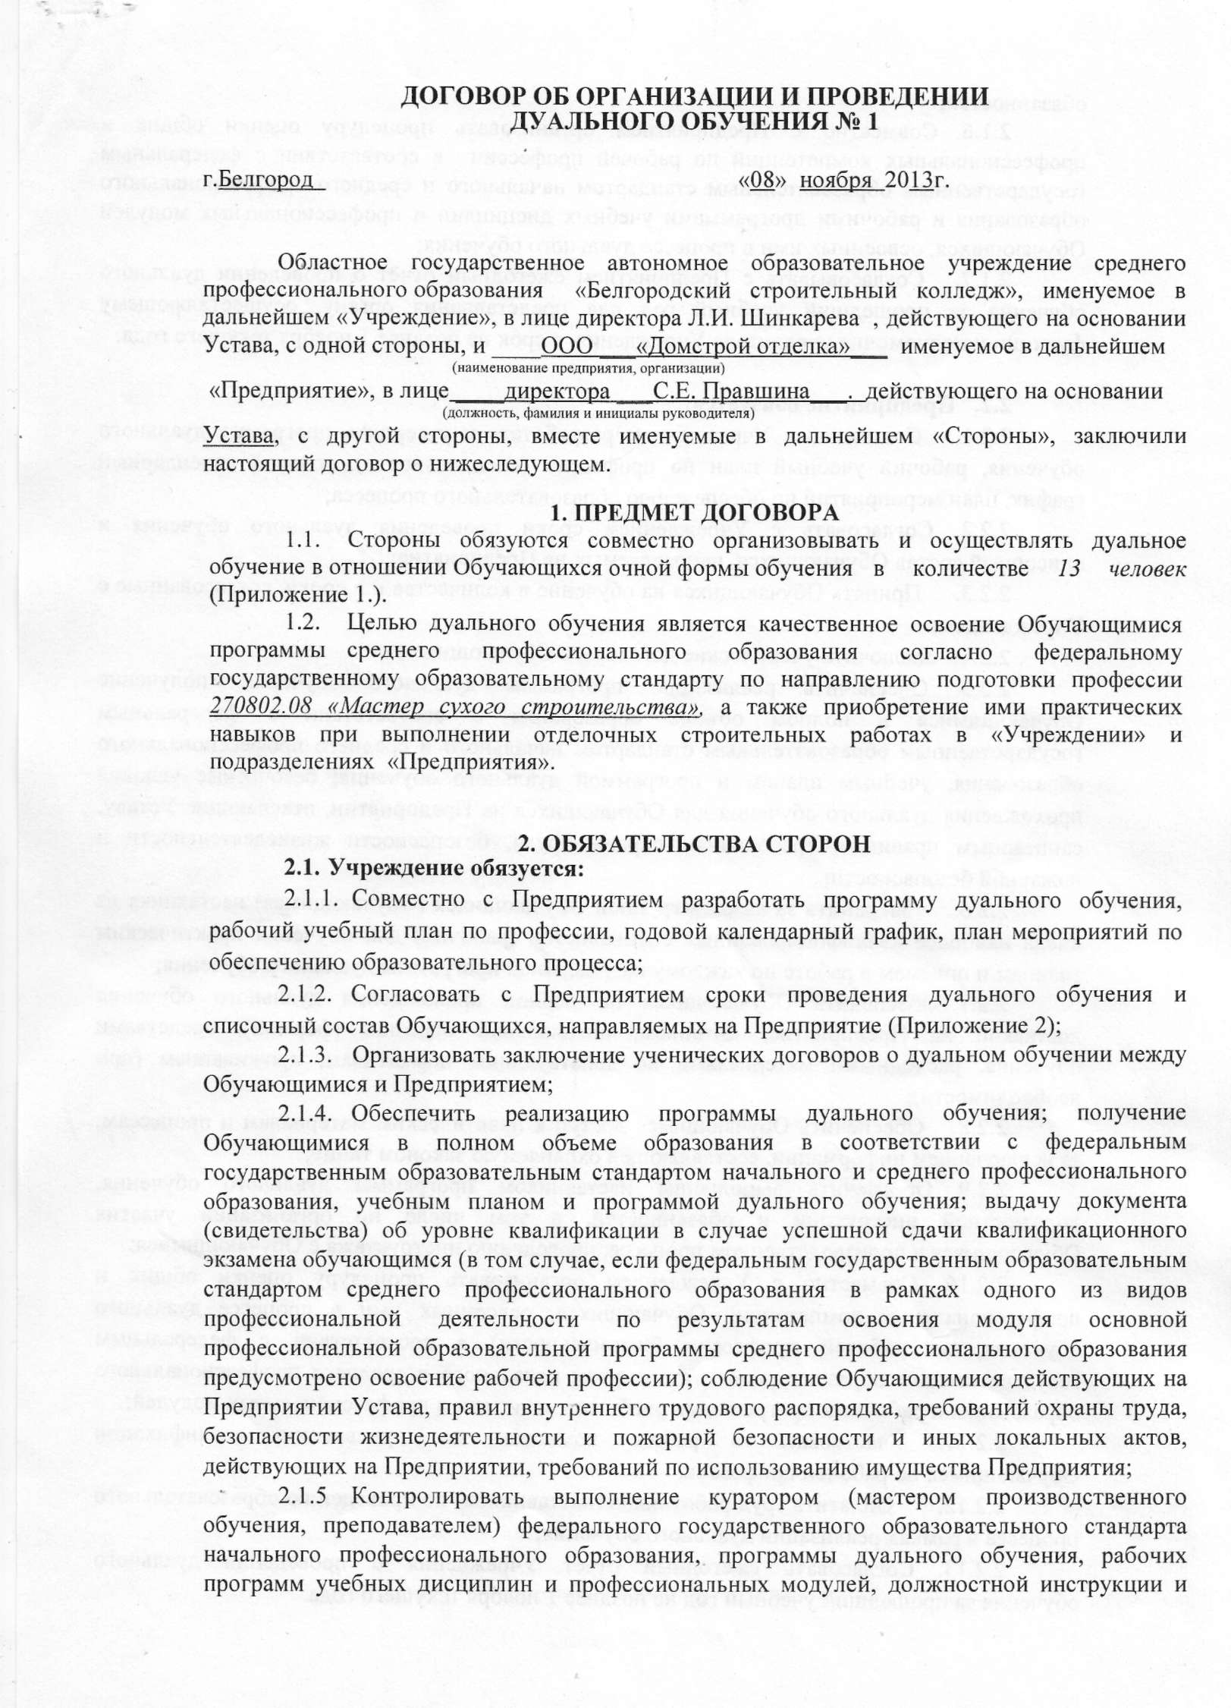
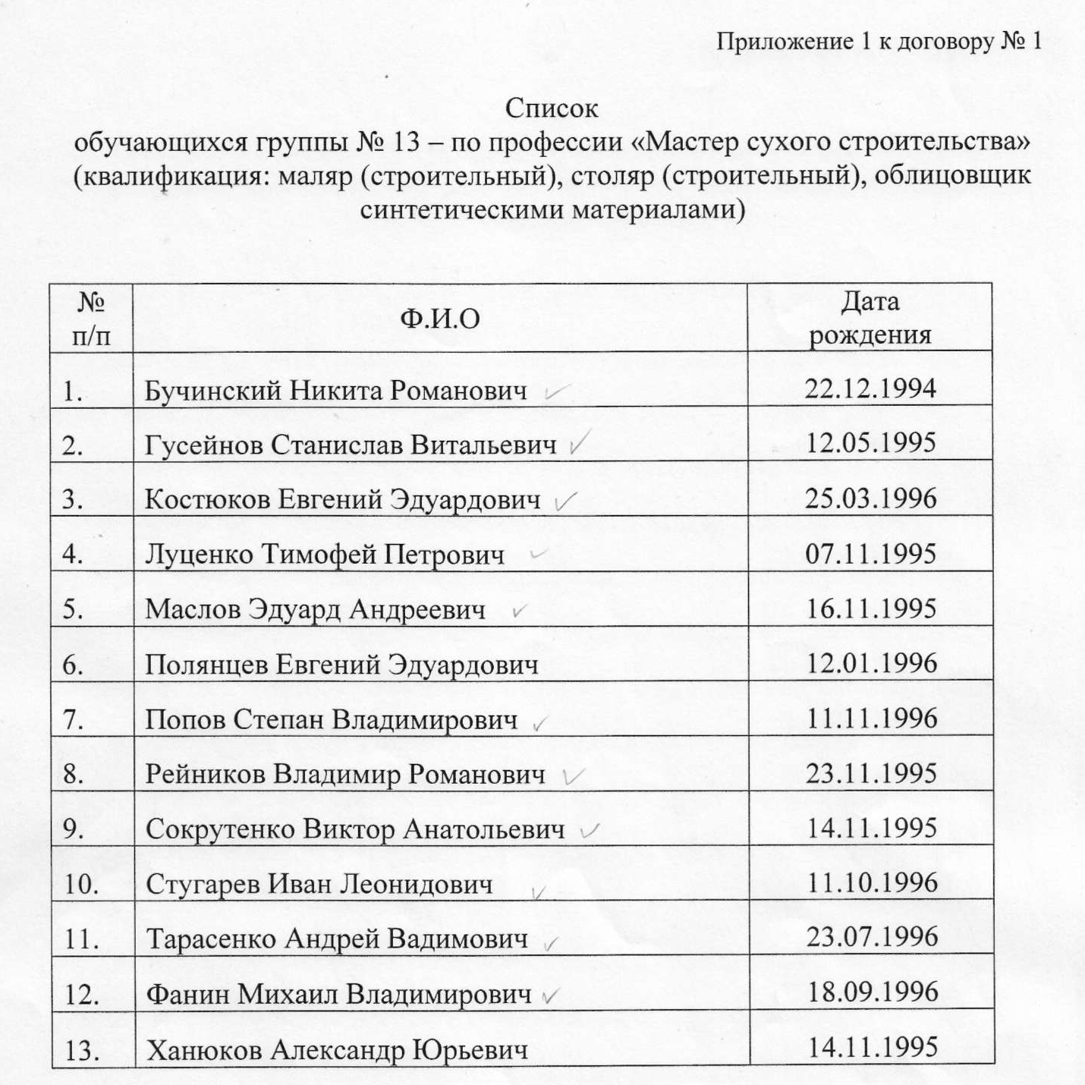
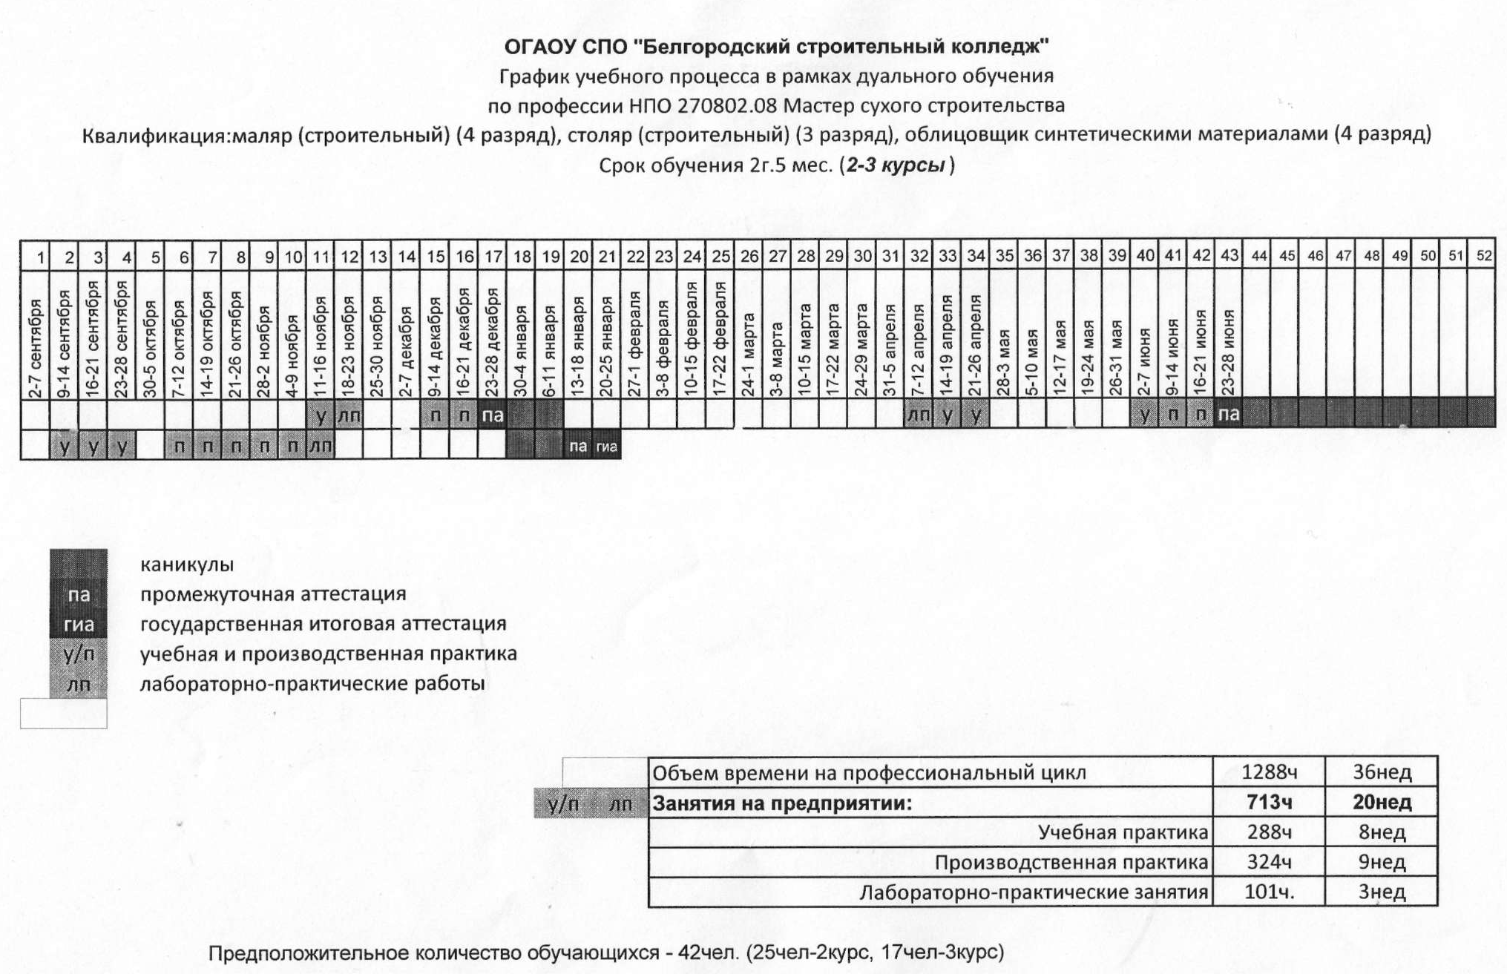
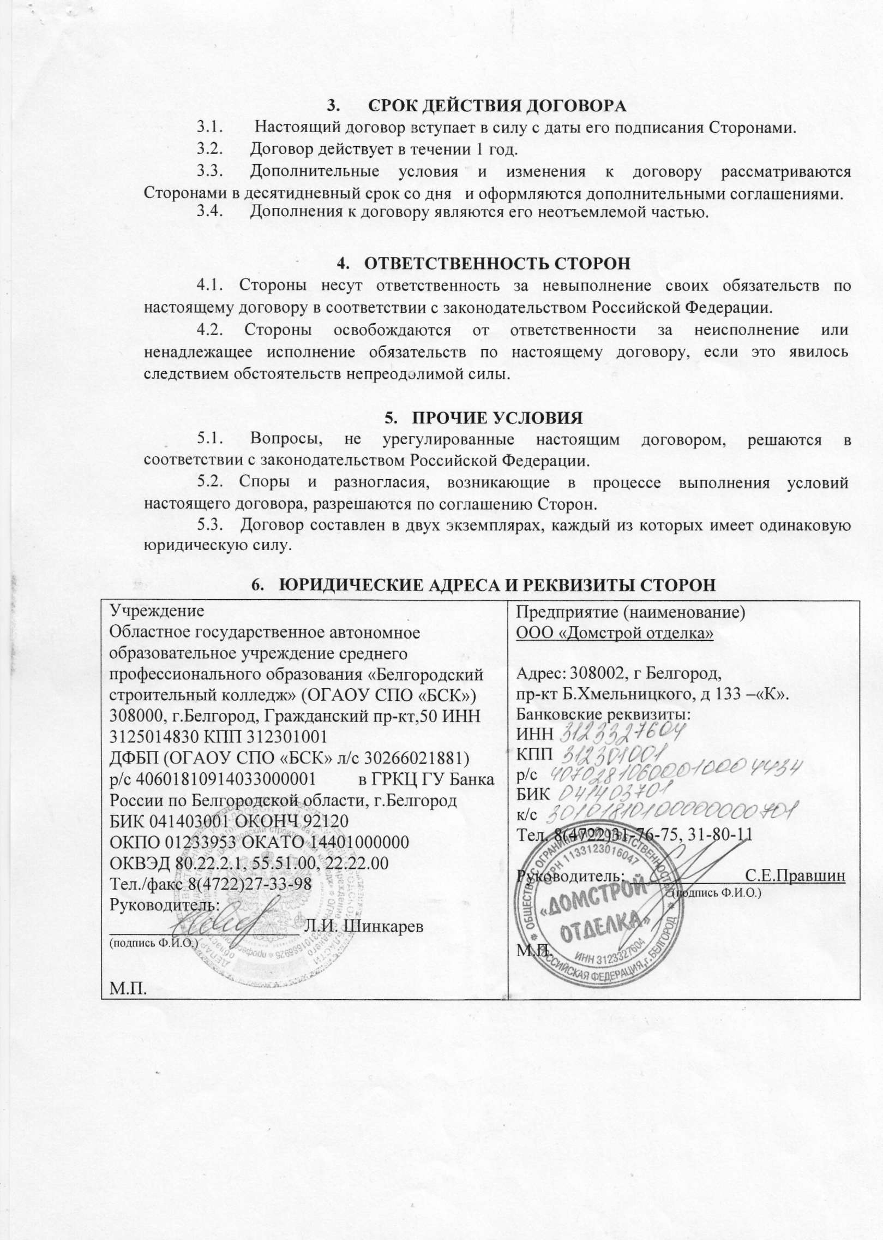

Slide 7
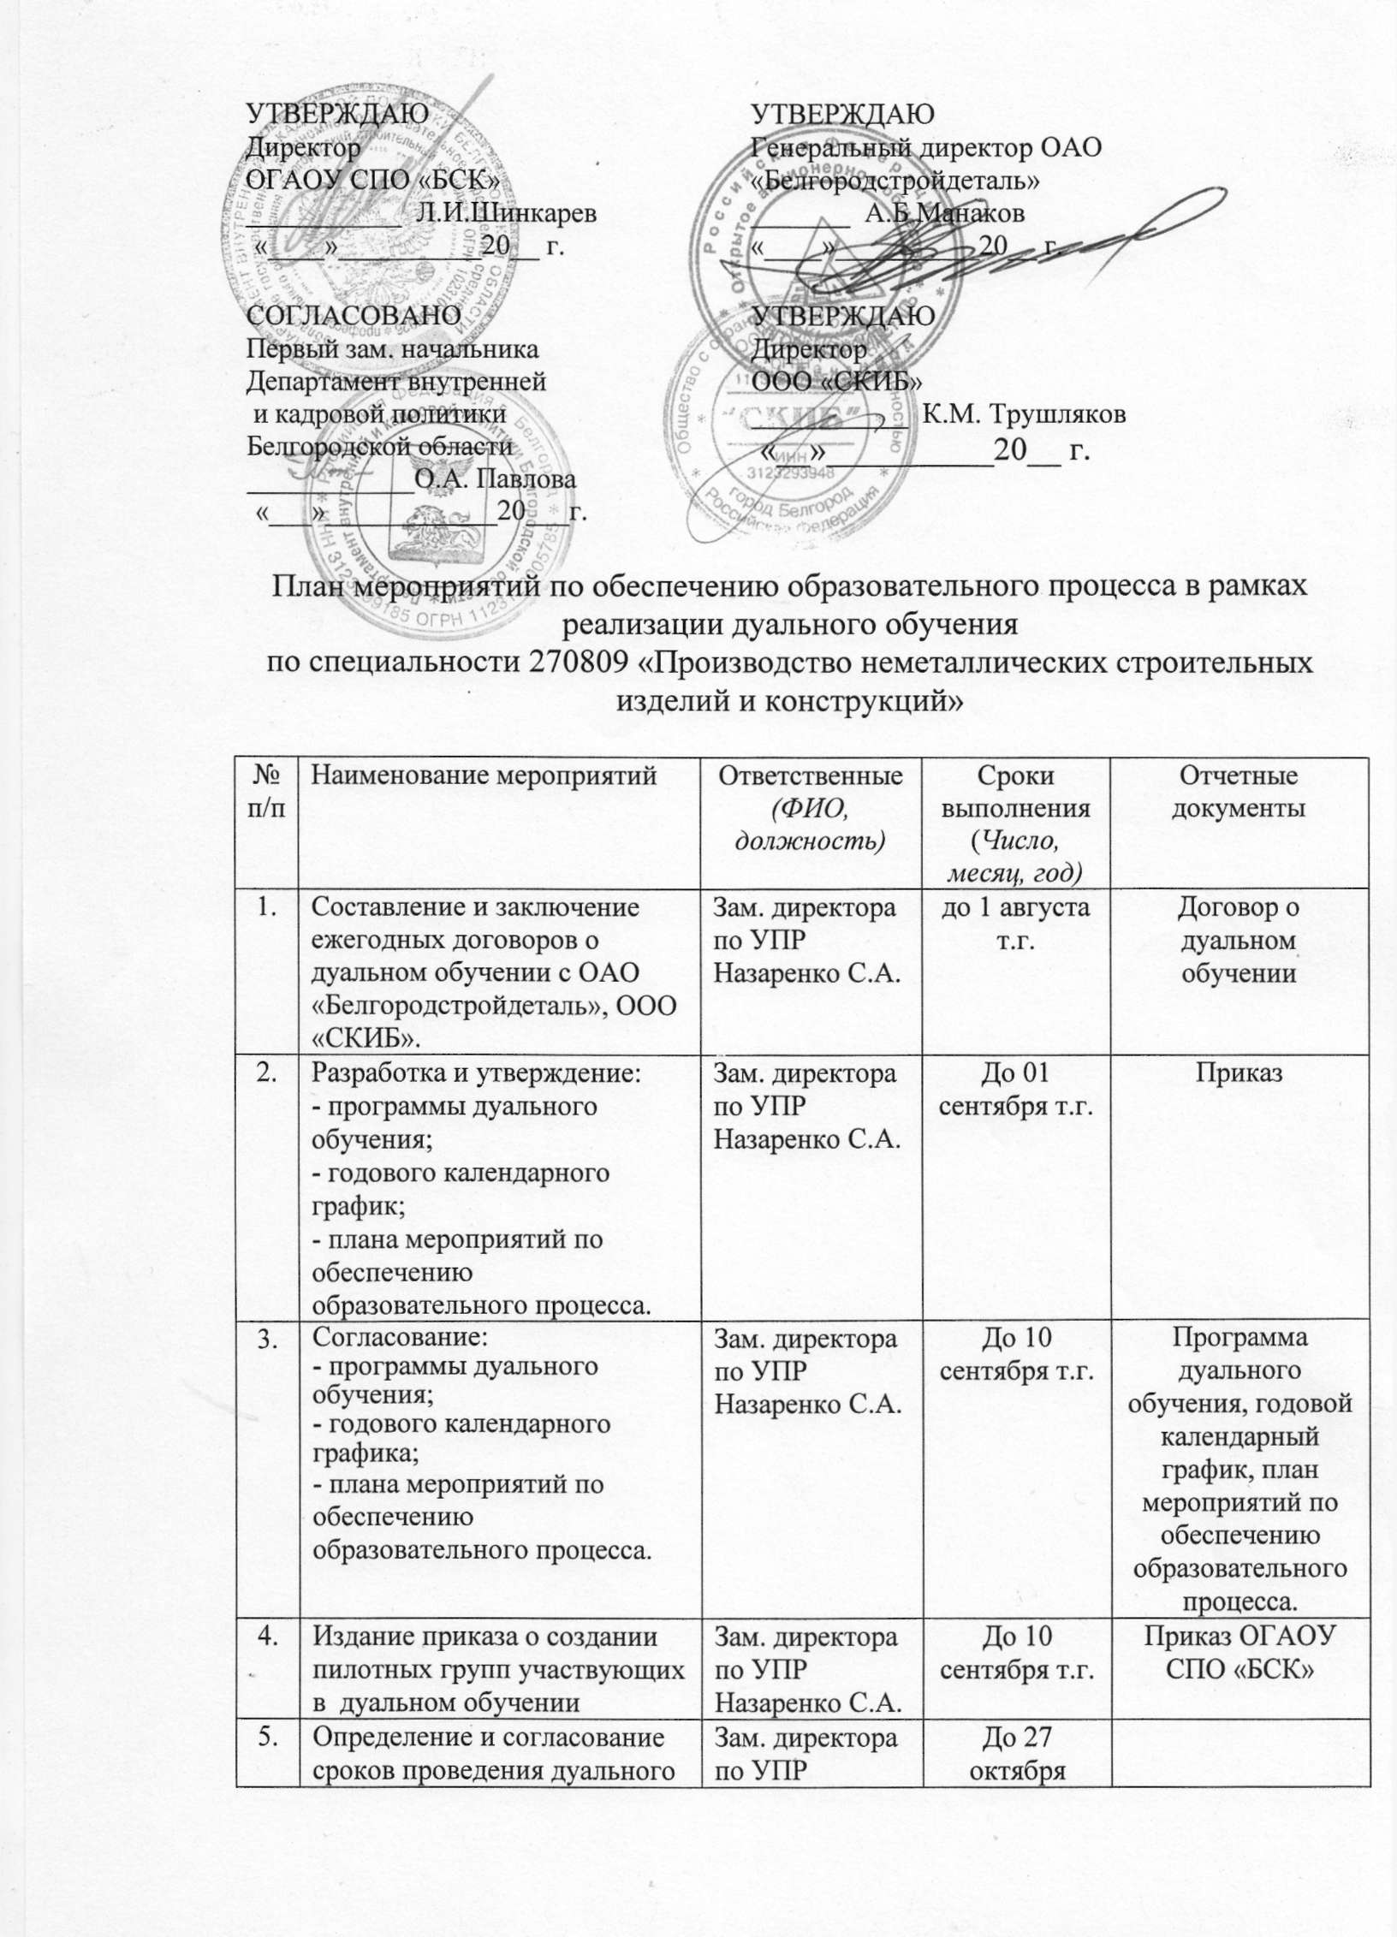
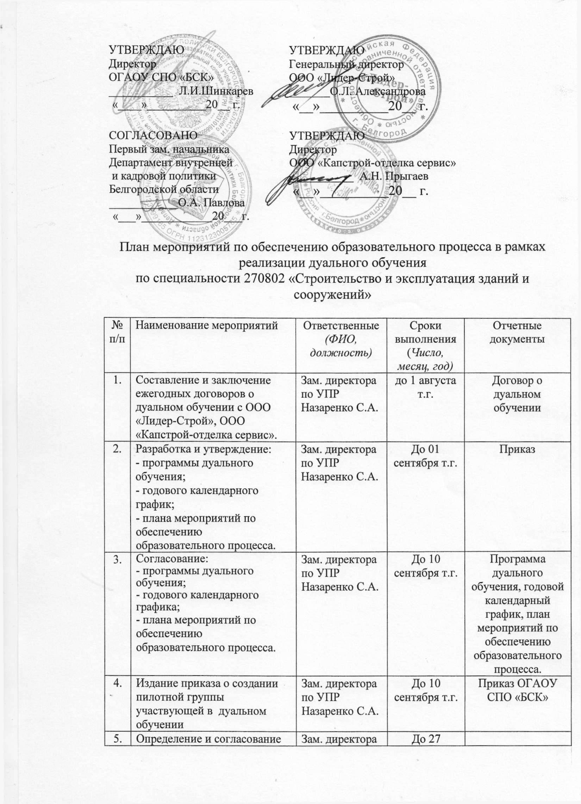
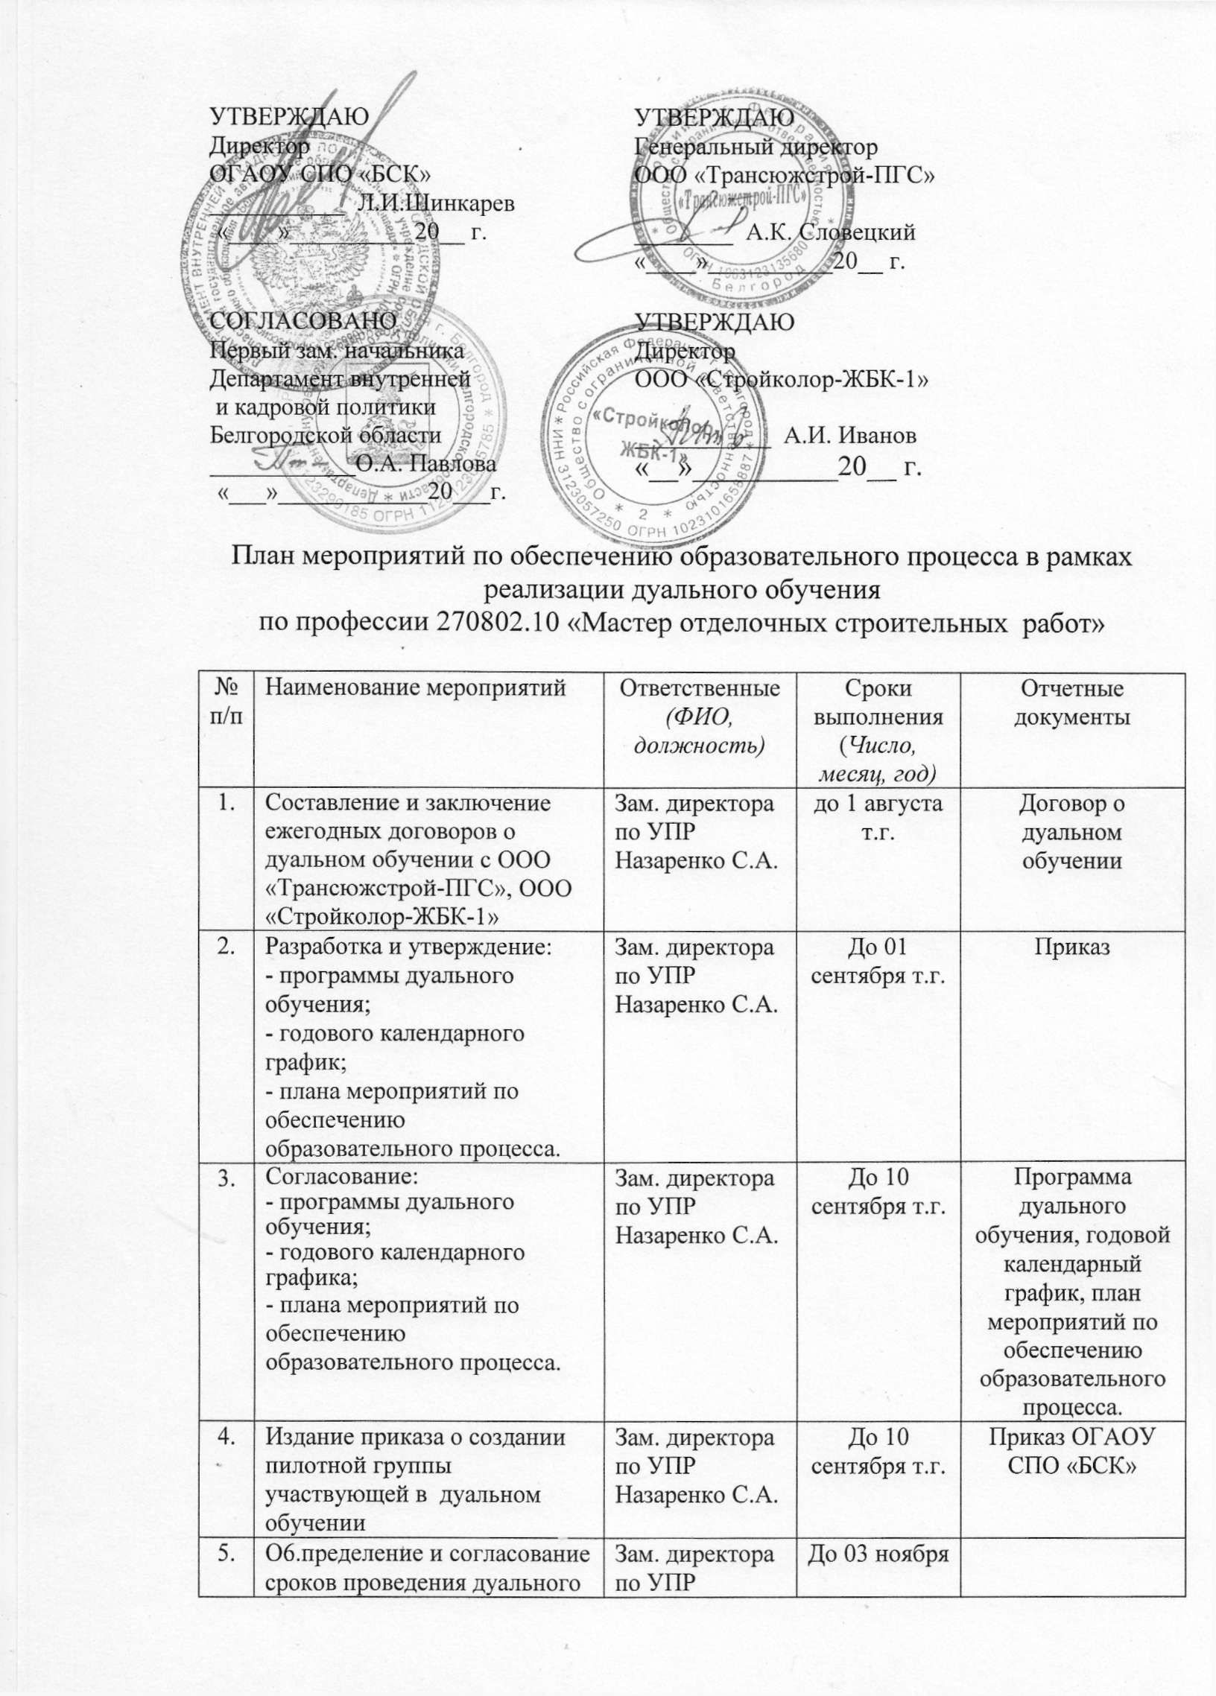
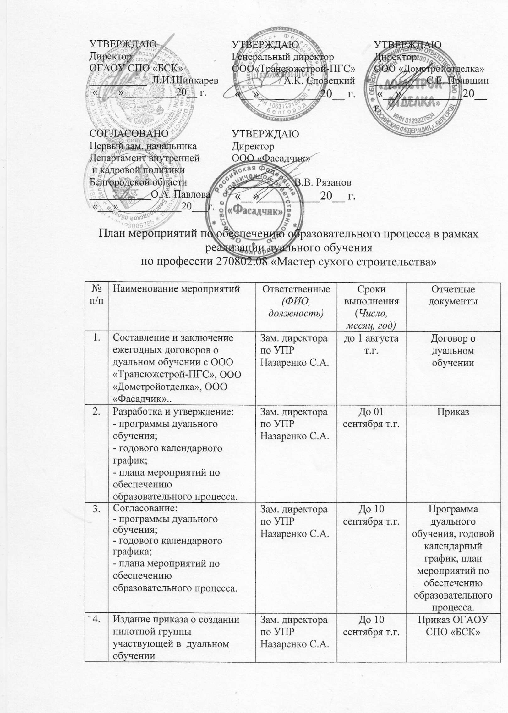
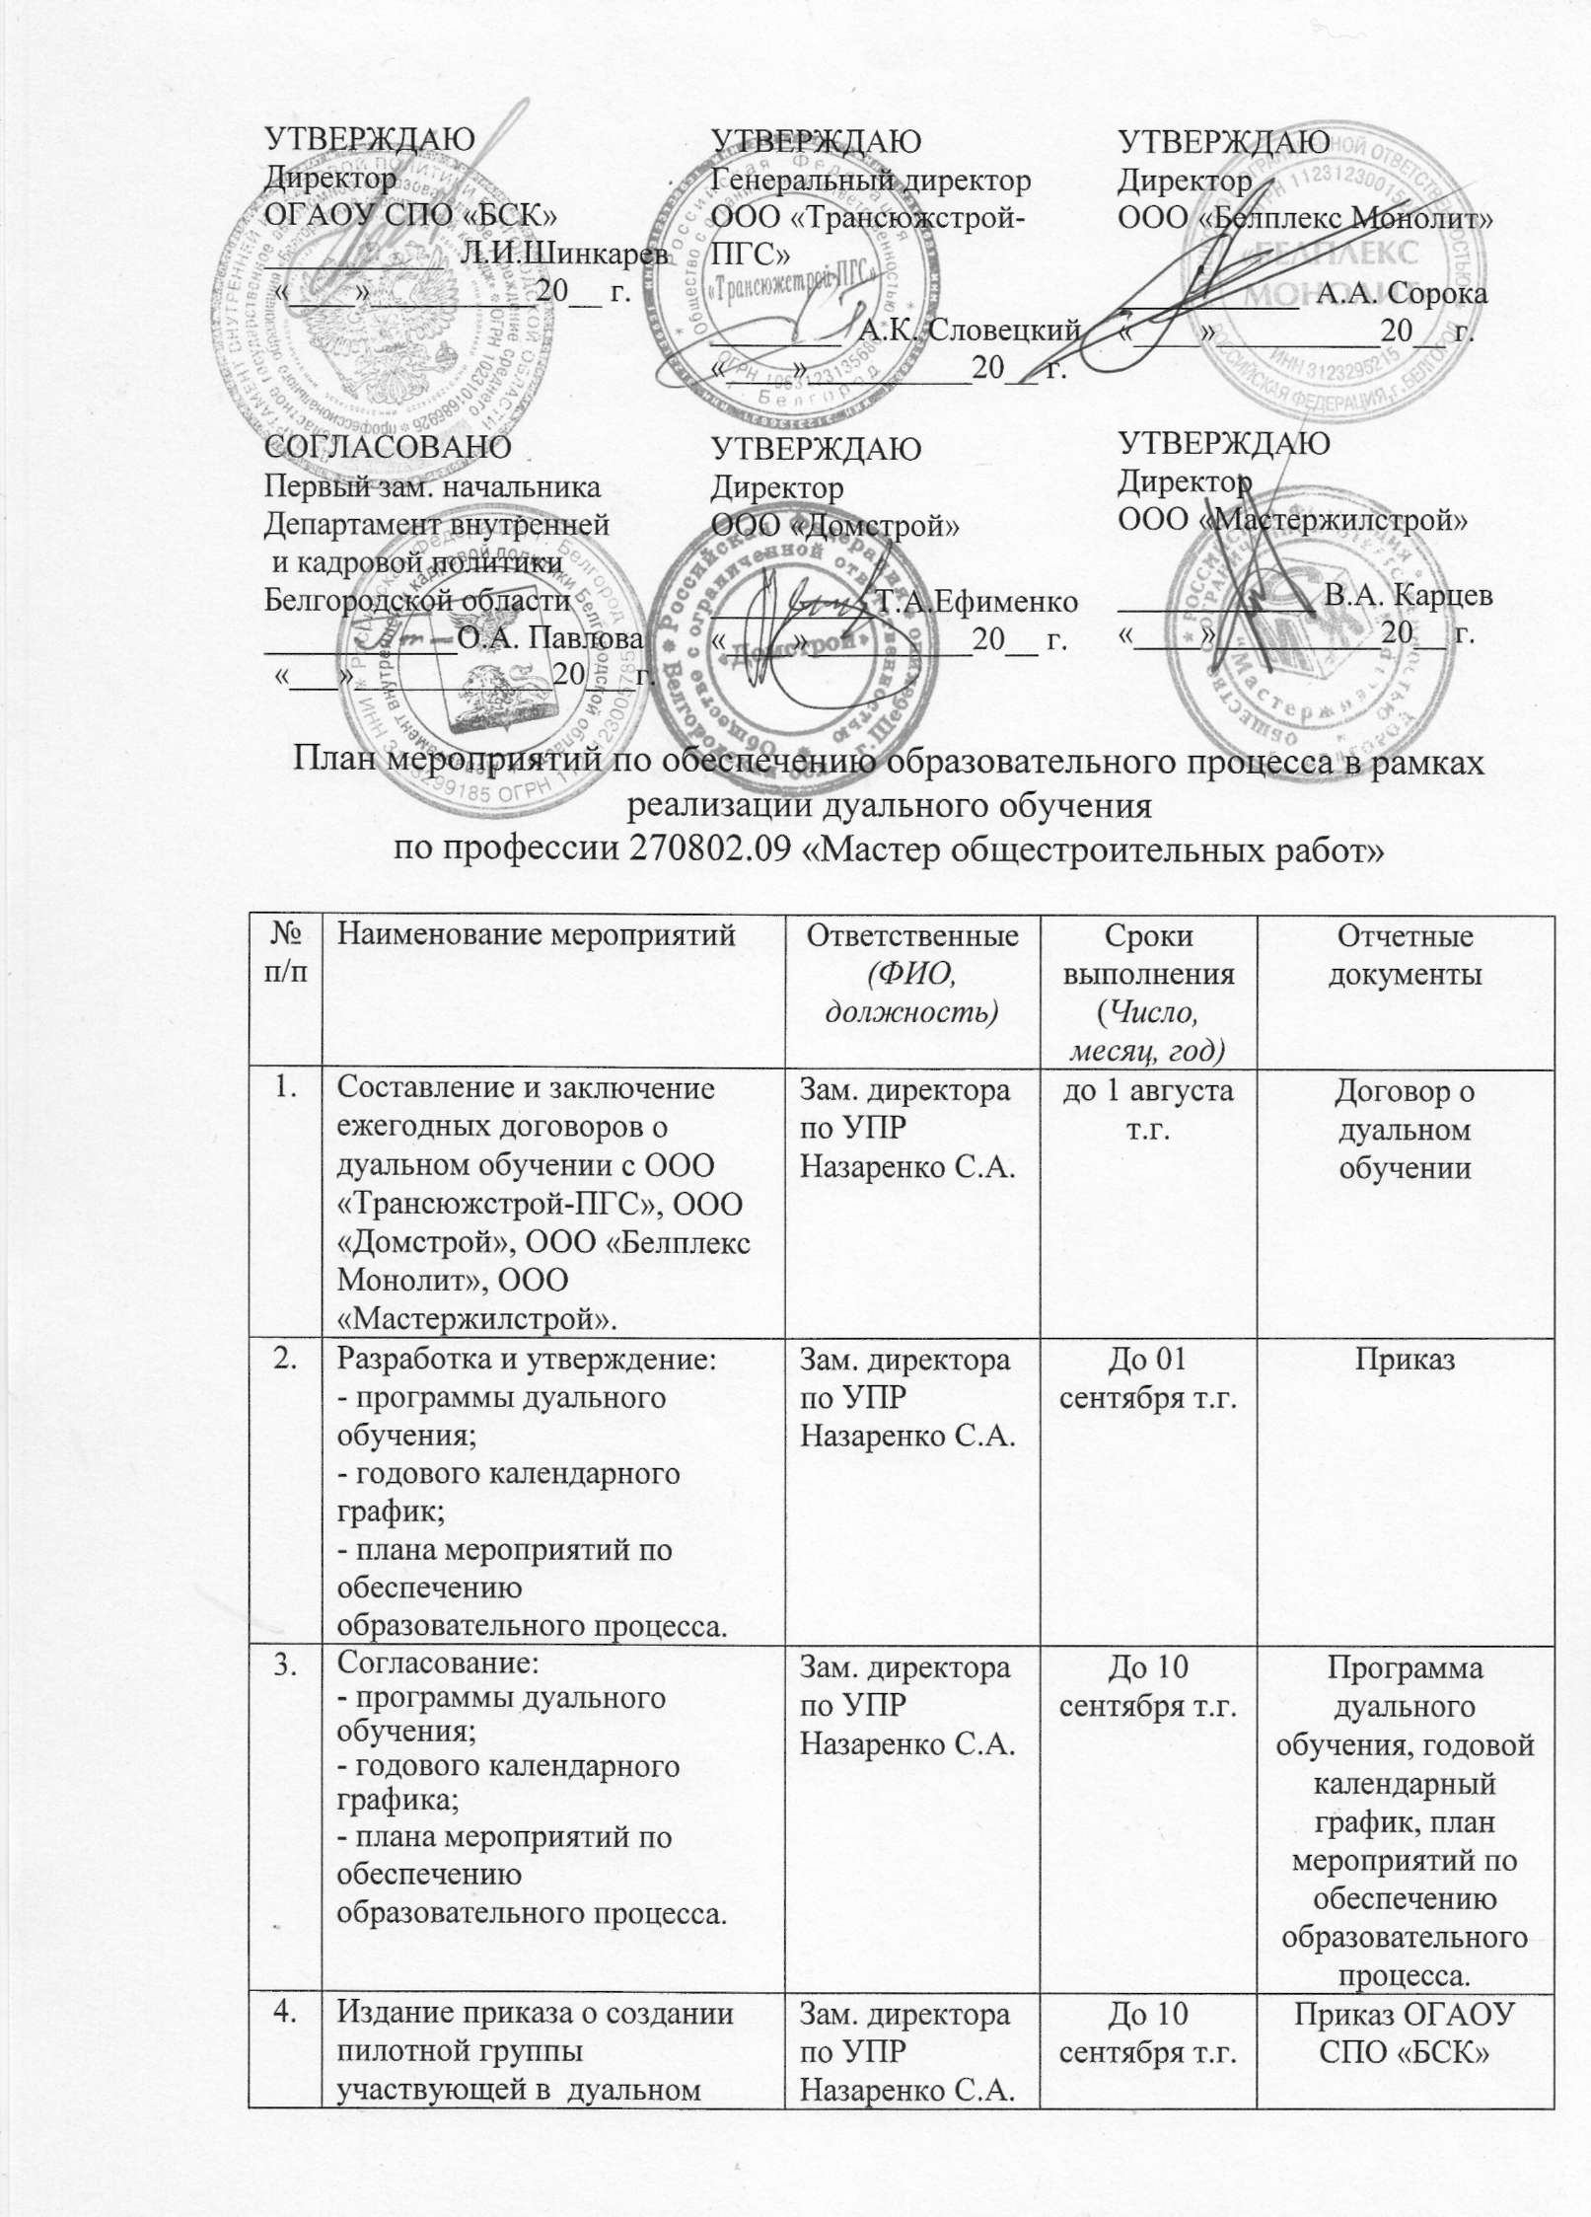

Slide 8
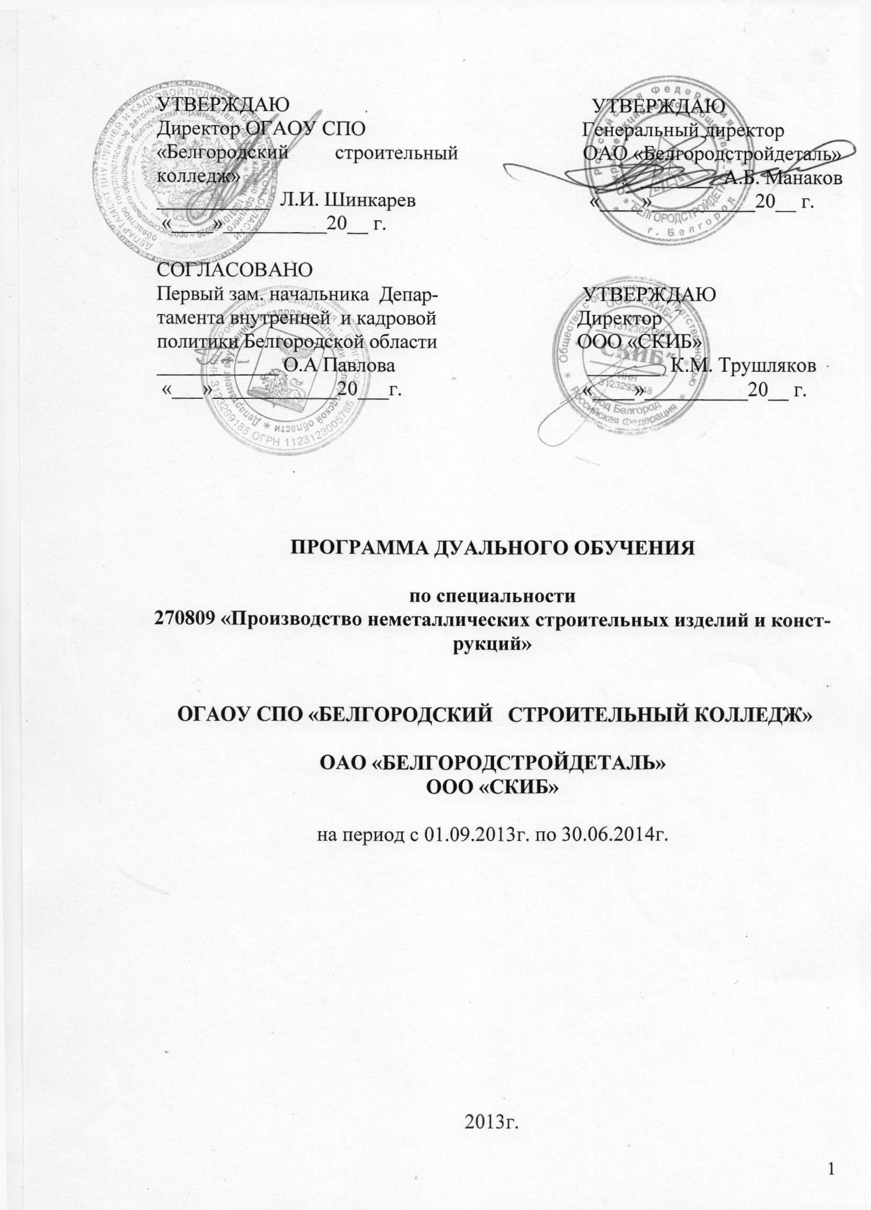
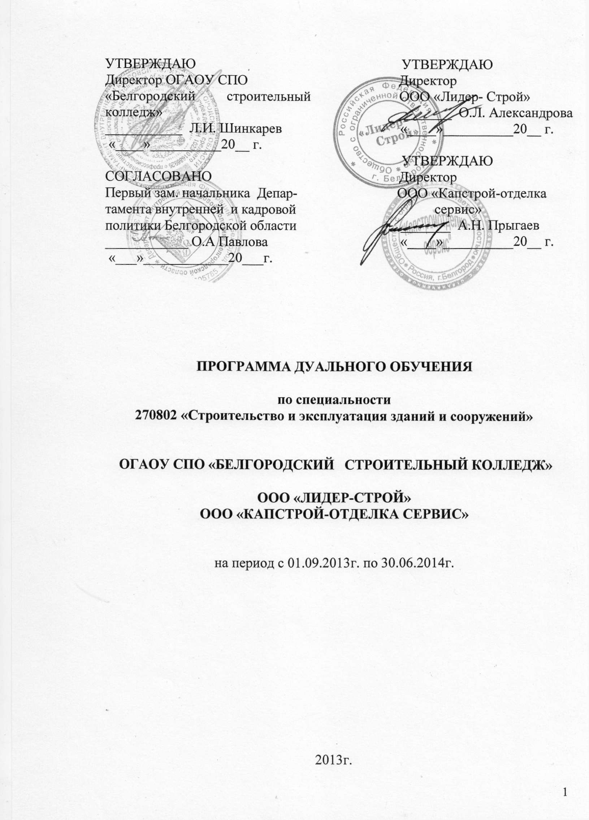
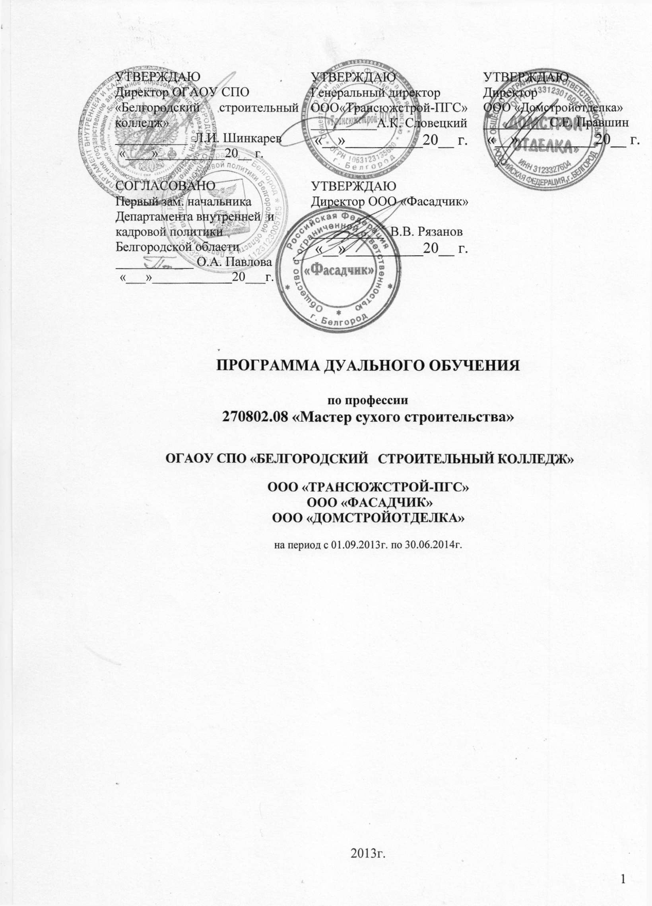
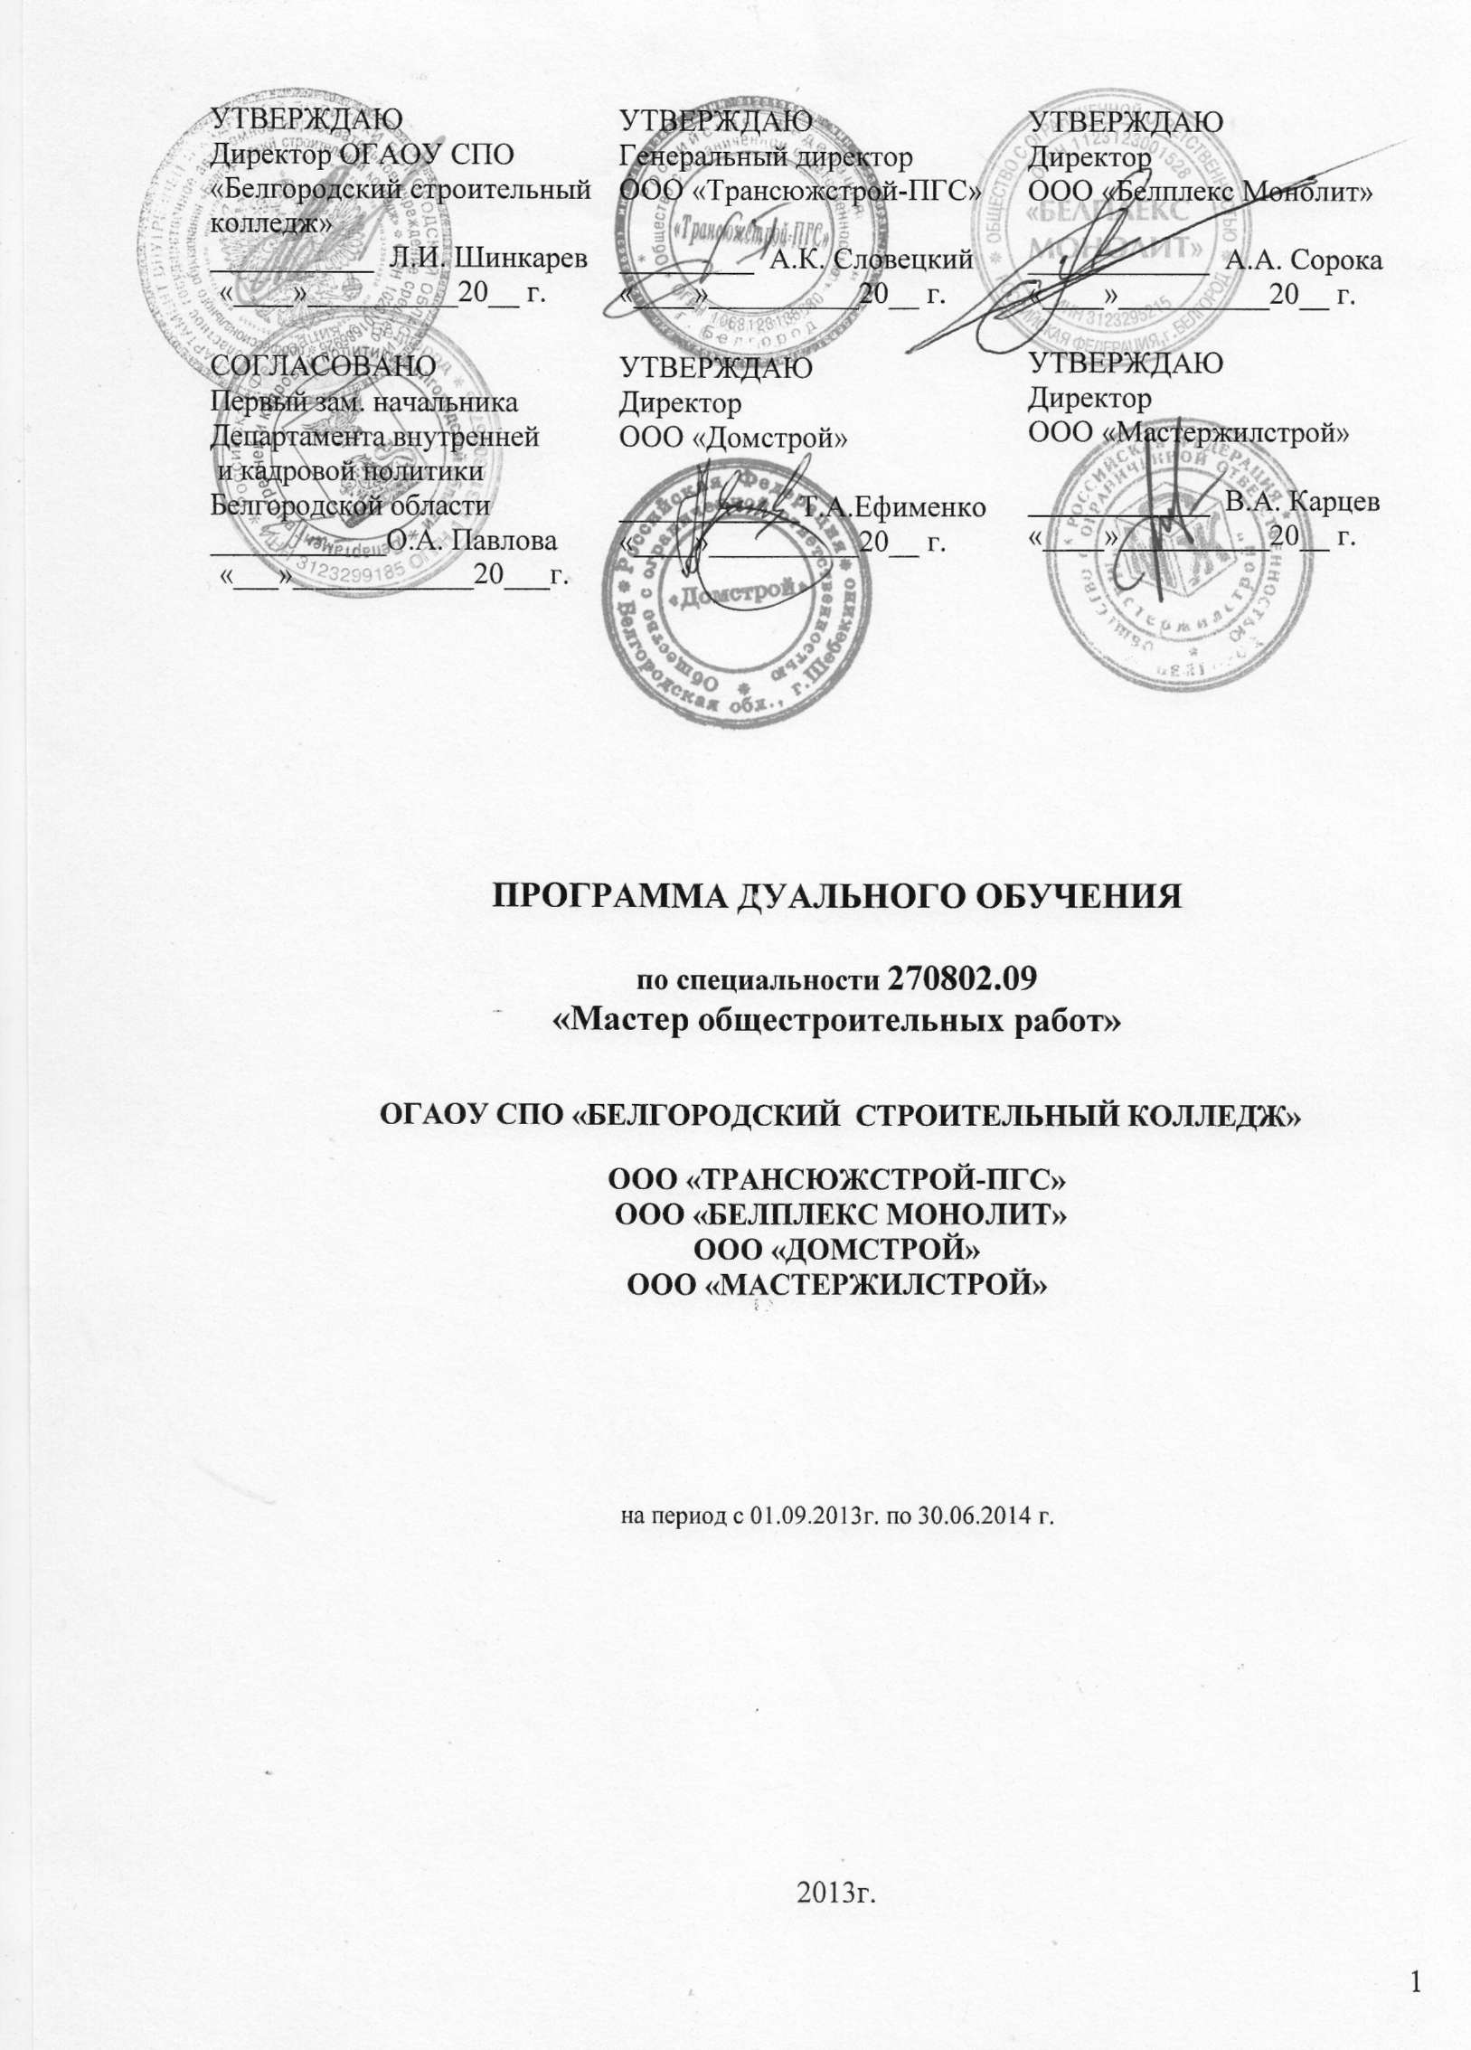
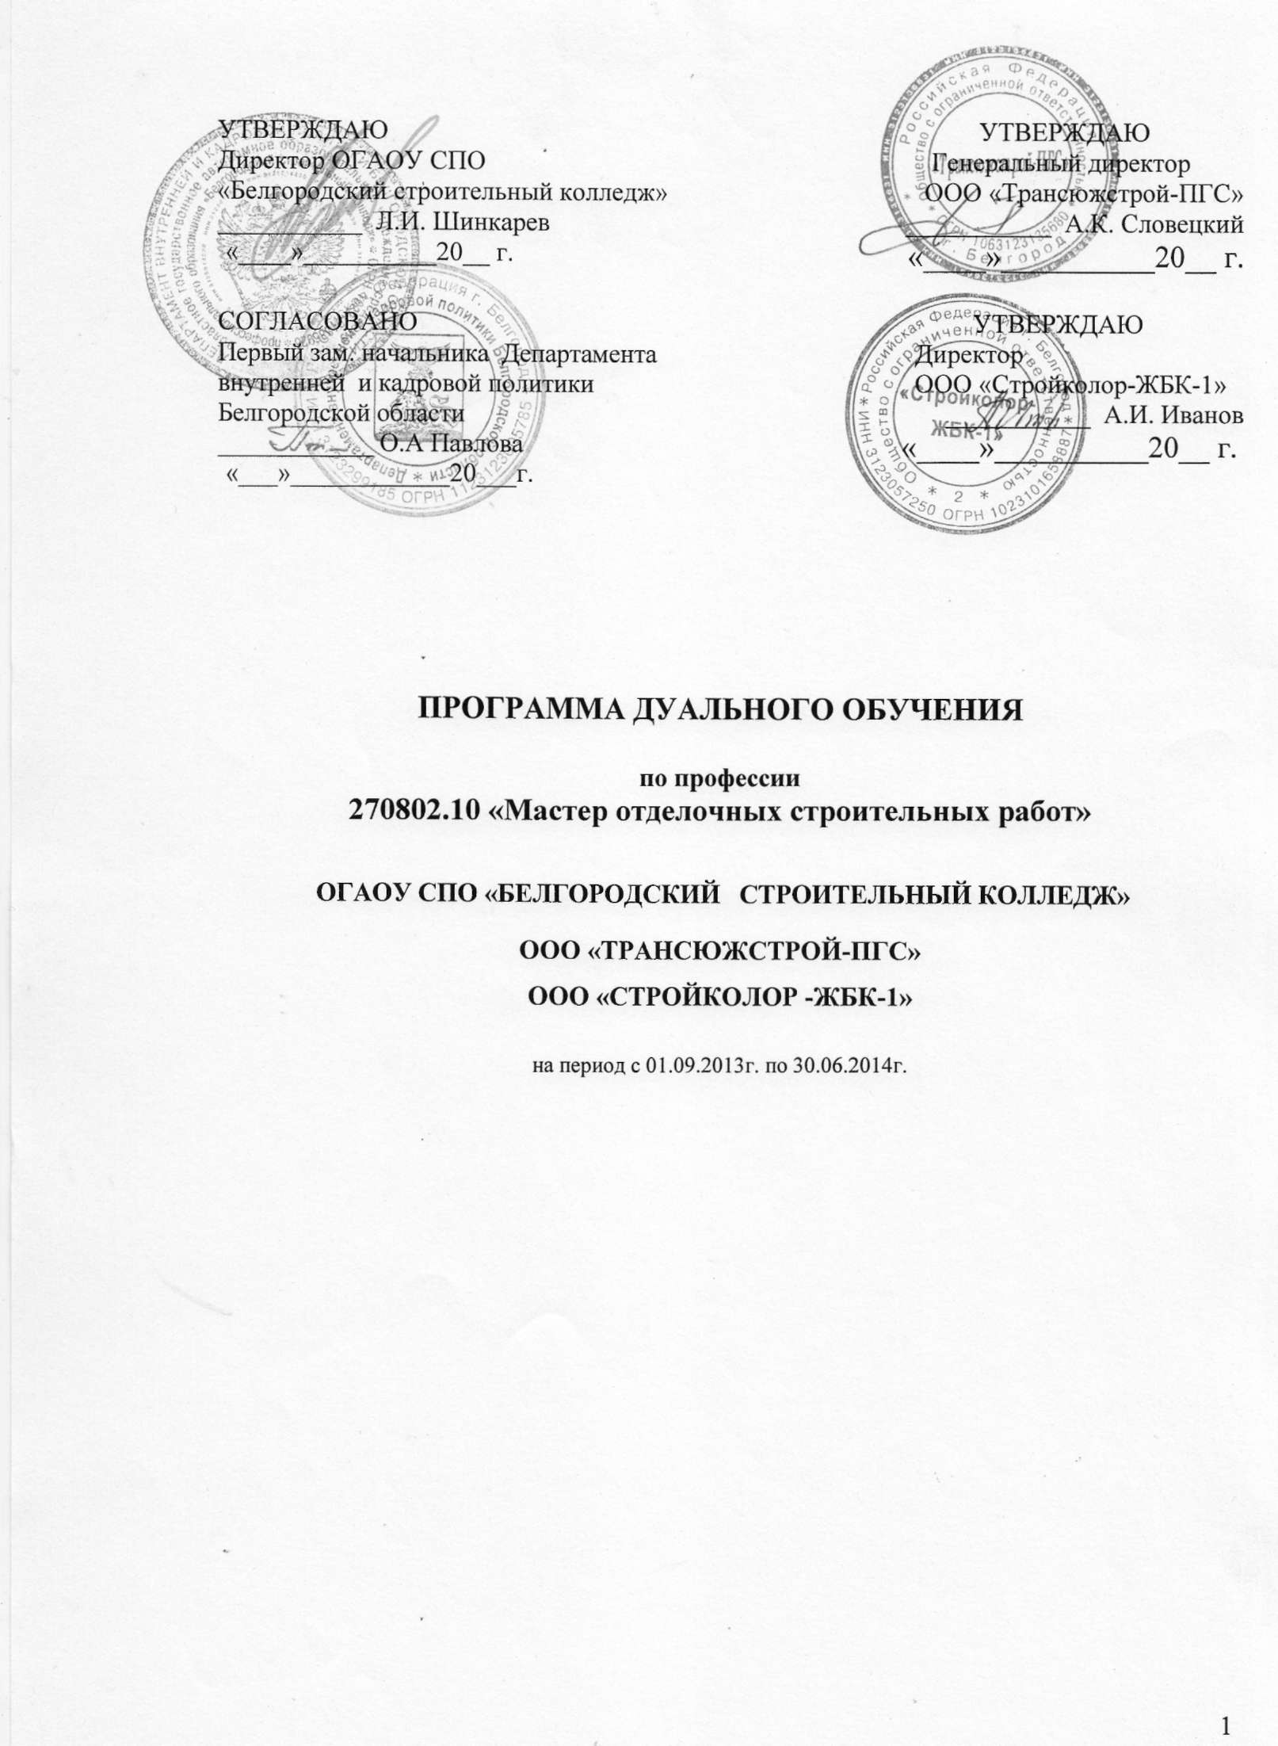

Slide 9
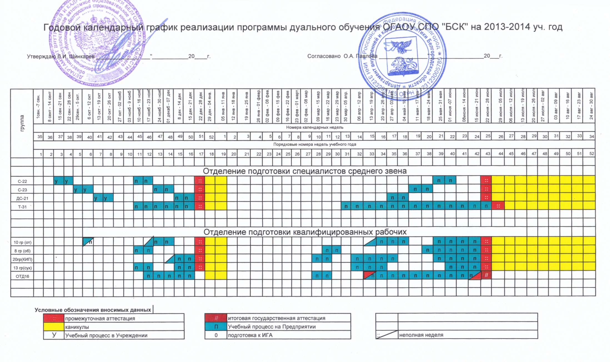

Slide 10
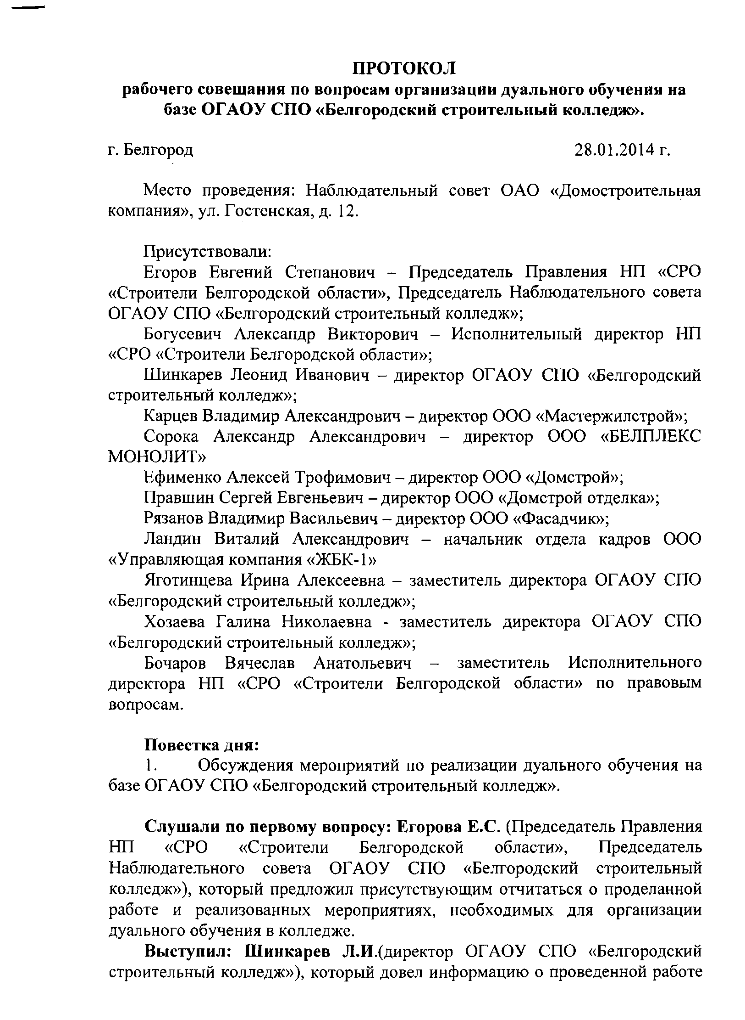

Slide 11
Отделение подготовки квалифицированных рабочих
По профессиям подготовки квалифицированных рабочих были заключены договора со следующими предприятиями:
270802.08 «Мастер сухого строительства» :
ООО «Домстрой отделка» - 13 человек;
ООО «Трансюжстрой - ПГС» -7 человек;
ООО «Фасадчик» - 5 человек.
Всего 25 человек.
270802.09 «Мастер общестроительных работ»:
ООО «Трансюжстрой - ПГС» - 6 человек;
ООО «БЕЛПЛЕКС МОНОЛИТ» - 9 человек;
ООО «Домстрой» - 3 человека;
ООО «МастерЖилСтрой» - 6 человек.
Всего 24 человека.
270802.10 «Мастер отделочных строительных работ»:
ООО «Трансюжстрой - ПГС» - 9 человек;
ООО «Стройколор ЖБК-1» - 6 человек;
Всего 15 человек

Slide 12
Отделение подготовки специалистов среднего звена
По специальностям подготовки специалистов среднего звена:
270802 «Строительство и эксплуатация зданий и сооружений»:
- ООО «Лидер-строй» – 50 человек.
270809 «Производство неметаллических строительных изделий и конструкций»:
- ОАО «Белгородстройдеталь» – 10 человек,
- ООО «СКИБ» – 6 человек.
Всего 16 человек.
Итого 130 человек участвует в дуальном обучении.

Slide 13
Социологический опрос студентов, участвующих в дуальной форме обучения (декабрь 2013 г.)

Slide 14
Социологический опрос студентов, участвующих в дуальной форме обучения (декабрь 2013 г.)

Slide 15
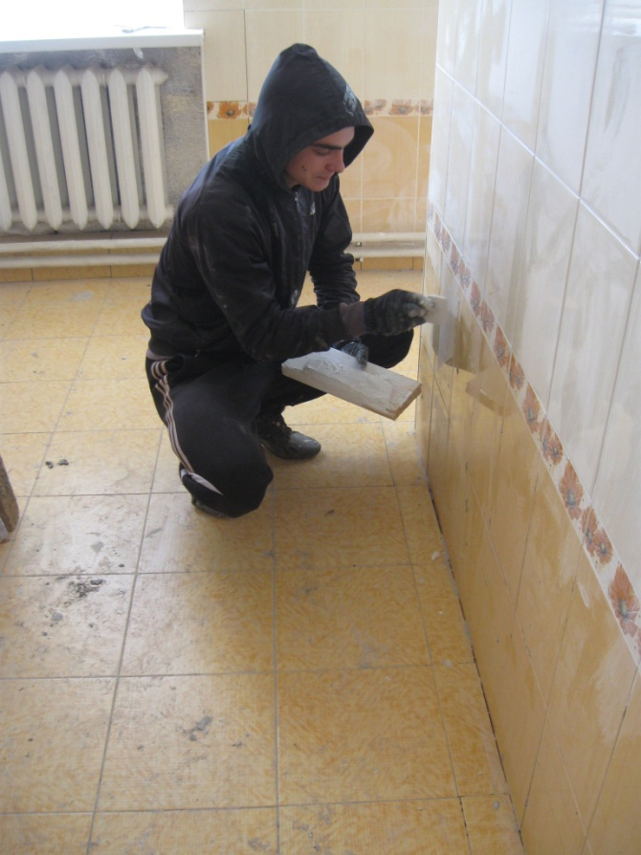
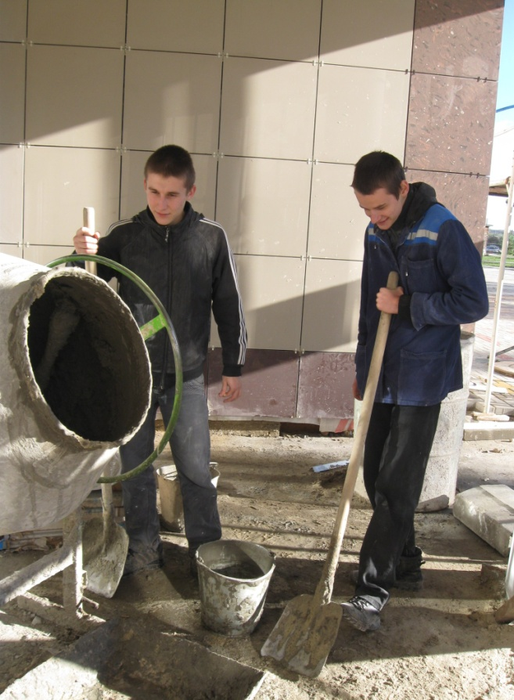
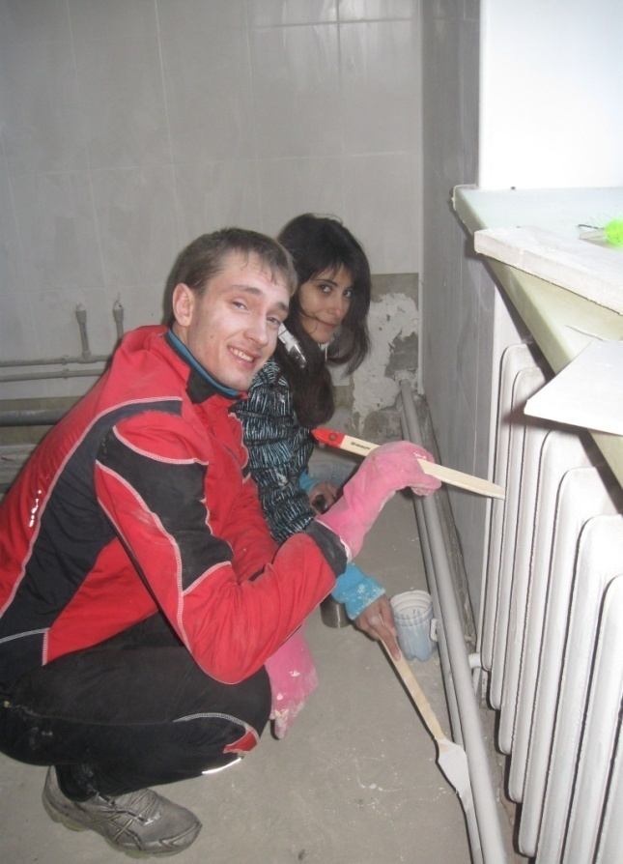
Итоги Реализации ДУАЛЬНОЙ ФОРМЫ ОБУЧЕНИЯ В ОГАОУ СПО «БЕЛГОРОДСКИЙ СТРОИТЕЛЬНЫЙ КОЛЛЕДЖ»
Практико-ориентированное обучение значительно отличается от традиционного возможностью индивидуализации обучения; гибкостью, свободой при самостоятельном изучении материала; субъектным взаимодействием педагога и студента.

Slide 16
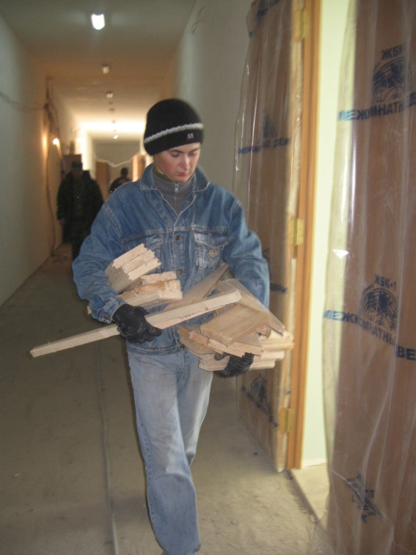
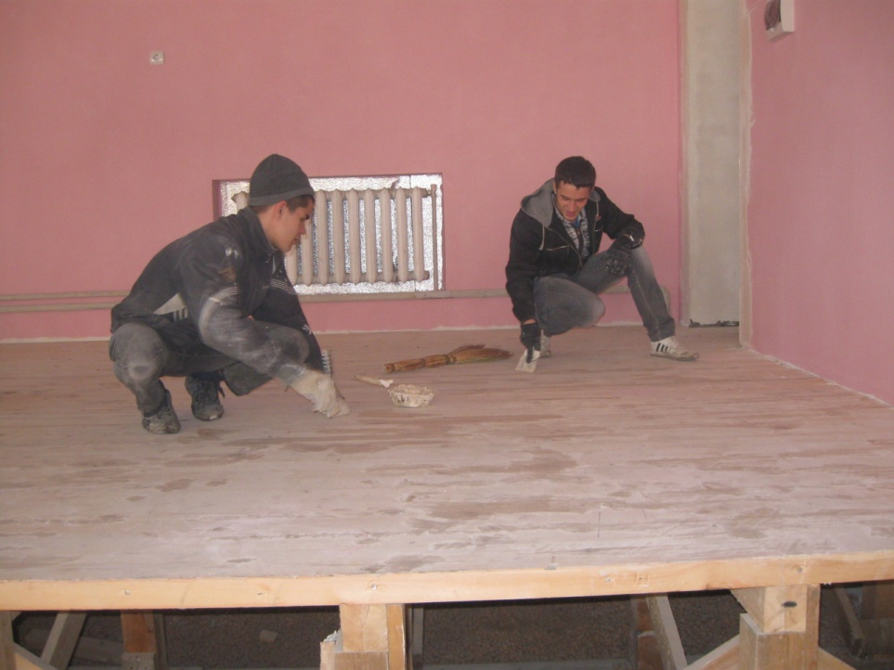
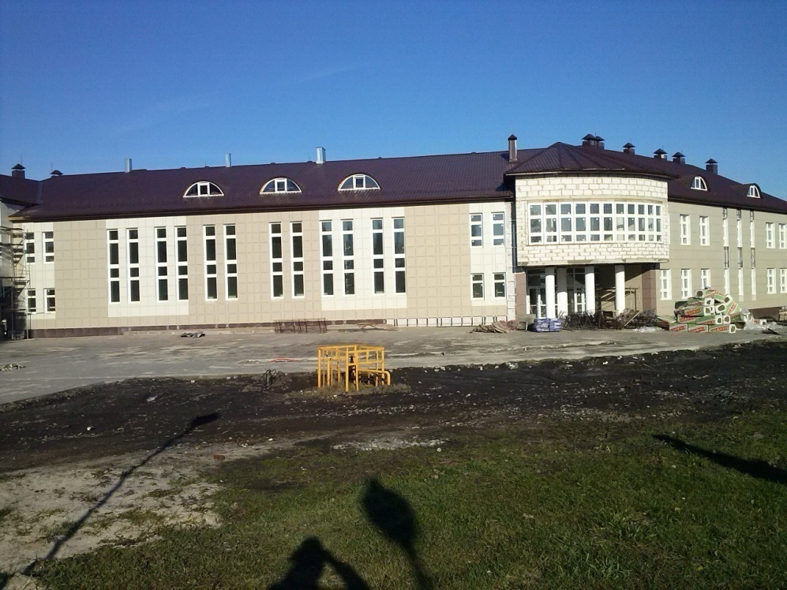
Итоги РЕАЛИЗАЦИИ ДУАЛЬНОЙ ФОРМЫ ОБУЧЕНИЯ В ОГАОУ СПО «БЕЛГОРОДСКИЙ СТРОИТЕЛЬНЫЙ КОЛЛЕДЖ»

Slide 17
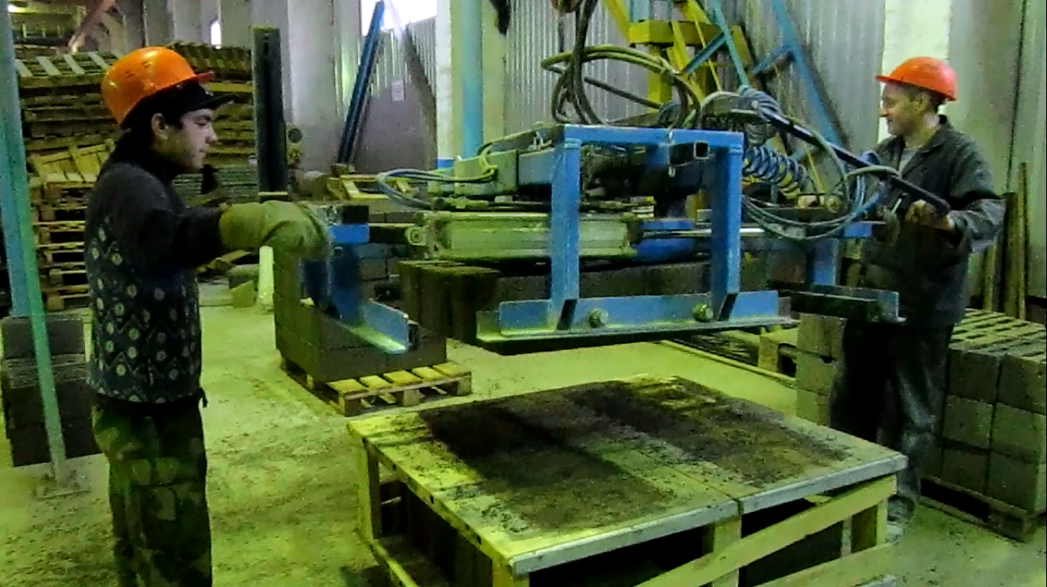
Итоги РЕАЛИЗАЦИИ ДУАЛЬНОГО ОБУЧЕНИЯ В ОГАОУ СПО «БЕЛГОРОДСКИЙ СТРОИТЕЛЬНЫЙ КОЛЛЕДЖ»
Предприятие заинтересовано в реализации дуального обучения и в том, чтобы студенты в кратчайший срок приобрели высокую квалификацию, что позволяет использовать молодых специалистов на рабочих местах, выплачивая им достойную заработную плату.

Slide 18
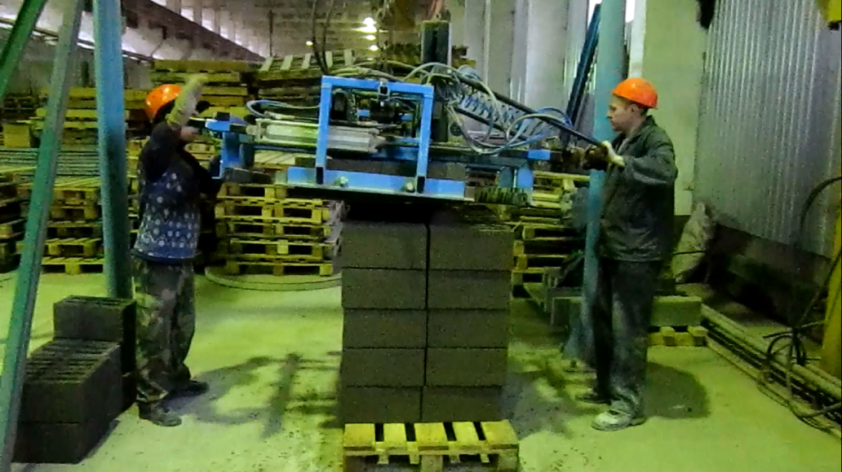
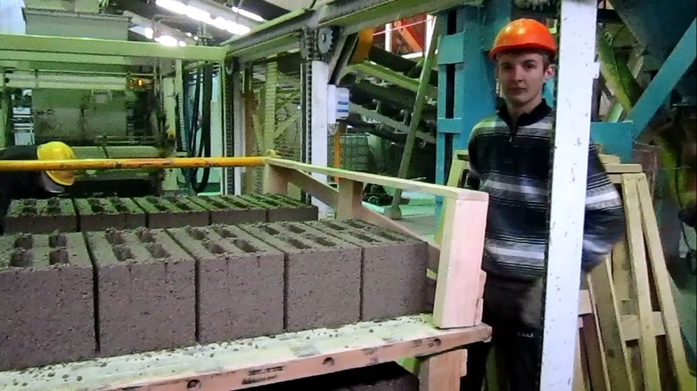
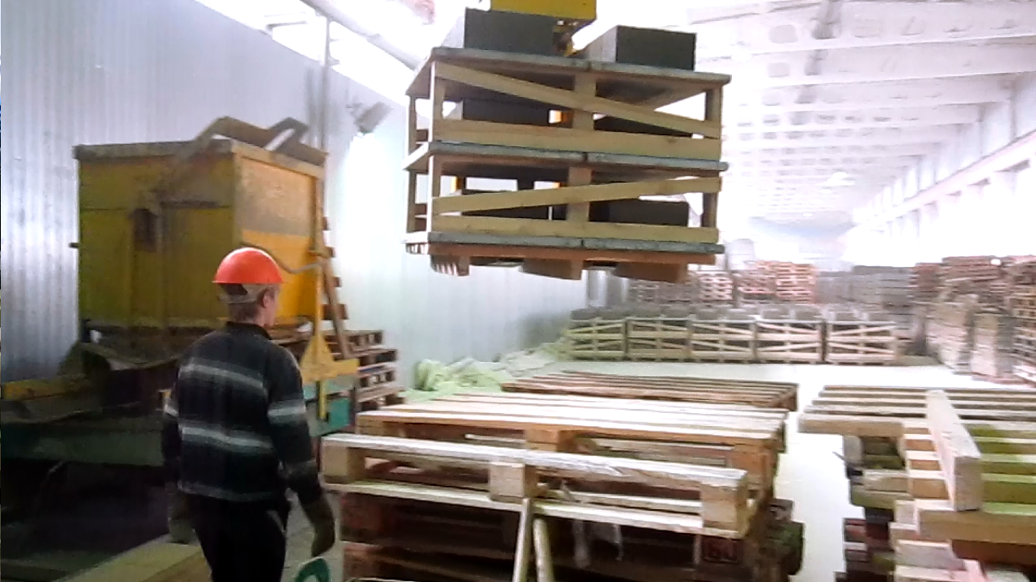
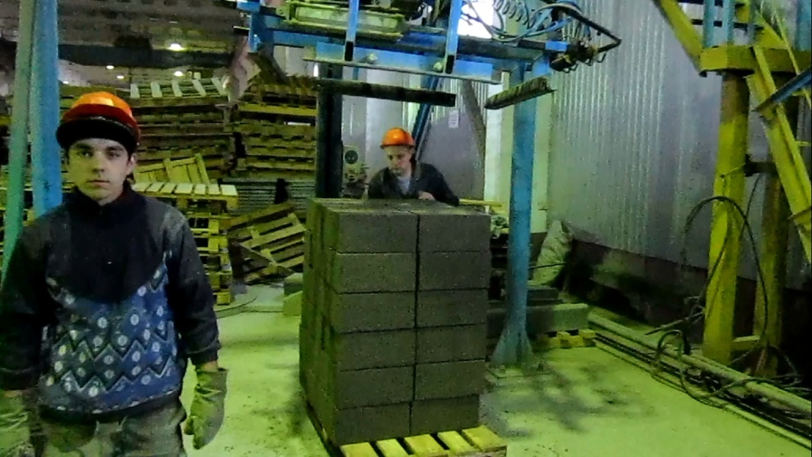
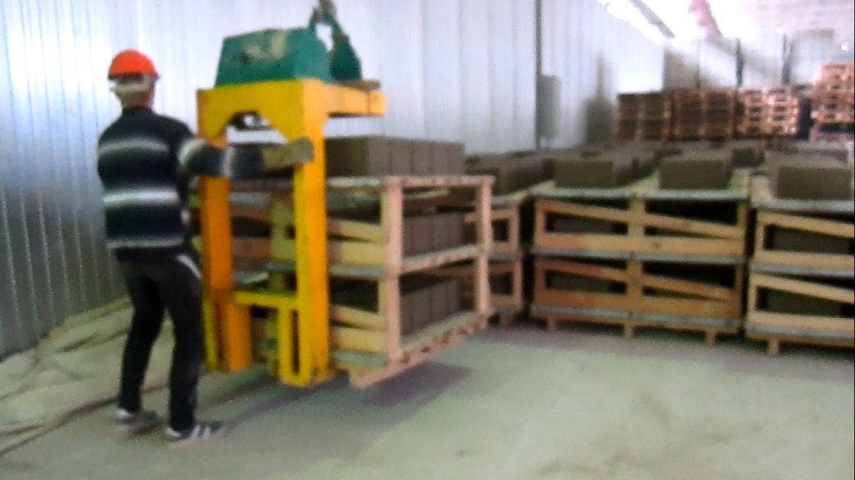
Итоги РЕАЛИЗАЦИИ ДУАЛЬНОЙ ФОРМЫ ОБУЧЕНИЯ В ОГАОУ СПО «БЕЛГОРОДСКИЙ СТРОИТЕЛЬНЫЙ КОЛЛЕДЖ»

Slide 19
Перспективы развития ДУАЛЬНОГО ОБУЧЕНИЯ
В ОГАОУ СПО «БЕЛГОРОДСКИЙ СТРОИТЕЛЬНЫЙ КОЛЛЕДЖ»
Планируется продолжить реализацию дуального обучения с другими предприятиями - стратегическими партнерами – ведущими предприятиями города.

